Slide 1
Skisser/bilder brukt i FKB-Vegnett produktspesifikasjon og registreringsinstruks NÅ ELVEG 2.0!

Slide 2
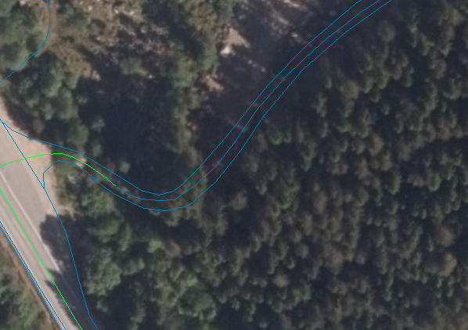
Ny skisse – Bruk av synbarhet for veglenker (synbarhet = 3)
Vegdekkekant og øvrig samferdsel
Veglenke, synbarhet = 0
Veglenke, synbarhet = 3

Slide 3
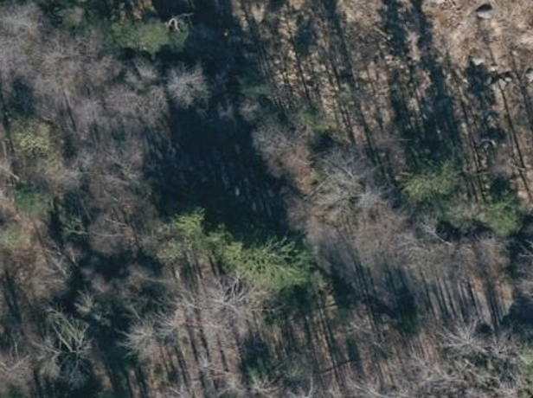
Ny skisse – Bruk av synbarhet for veglenker (synbarhet = 2)
Vegdekkekant og øvrig samferdsel
Veglenke, synbarhet = 0
Veglenke, synbarhet = 3

Slide 4
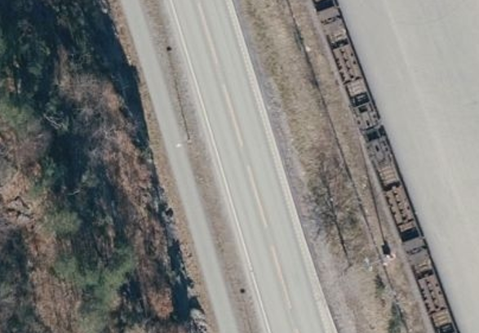
Ny skisse – Bruk av synbarhet for veglenker (synbarhet = 0)

Slide 5
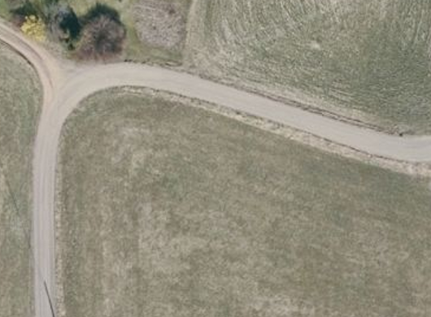
Ny skisse – Bruk av synbarhet for veglenker (synbarhet = 1)

Slide 6
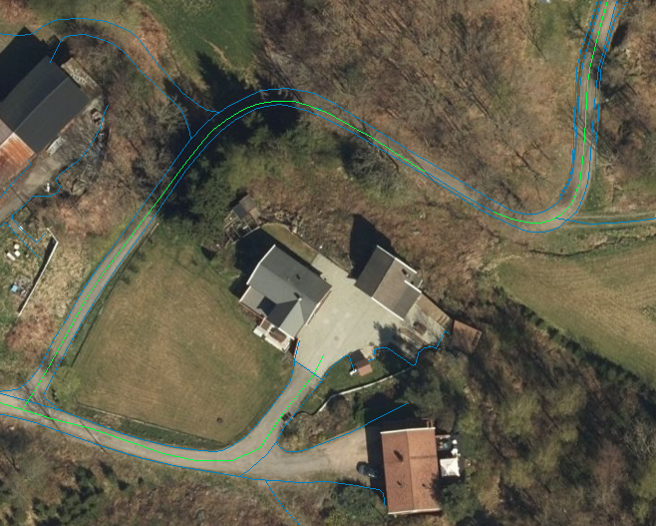
Ny skisse – Feil bruk av synbarhet for veglenker (feilplassert? – andre områder med dårligere synbarhet = 3?
Vegdekkekant og øvrig samferdsel
Veglenke, synbarhet = 0
Veglenke, synbarhet = 2

Slide 7
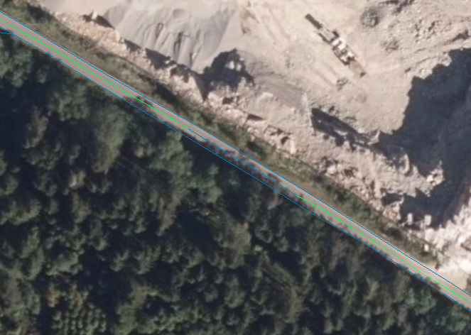
Ny skisse – Feil bruk av synbarhet for veglenker (for kort strekning med skygge, veldefinerte kantlinjer)
Vegdekkekant
Veglenke, synbarhet = 0
Veglenke, synbarhet = 2

Slide 8
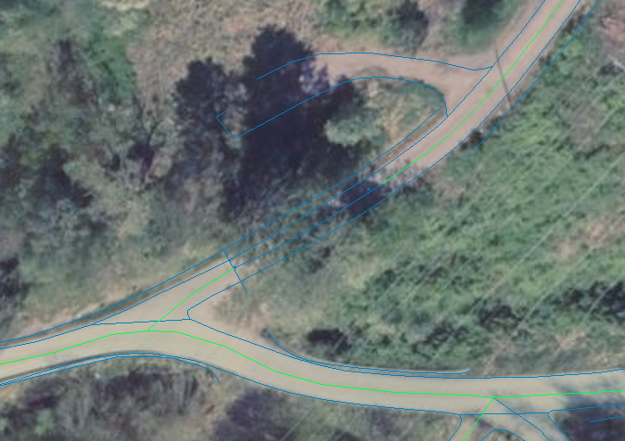
Ny skisse – Feil bruk av synbarhet for veglenker (for kort strekning med skygge, veldefinerte kantlinjer)
Vegdekkekant og annen samferdsel
Veglenke, synbarhet = 0
Veglenke, synbarhet = 2

Slide 9
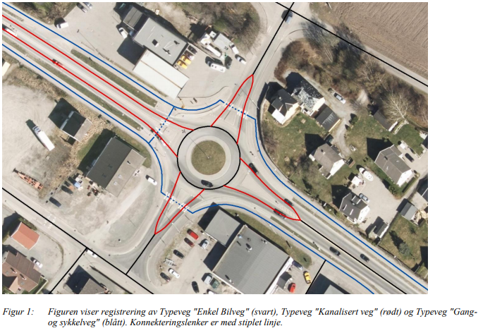
Veglenke - TypeVeg (alle fra eks. Vegnett)

Slide 10
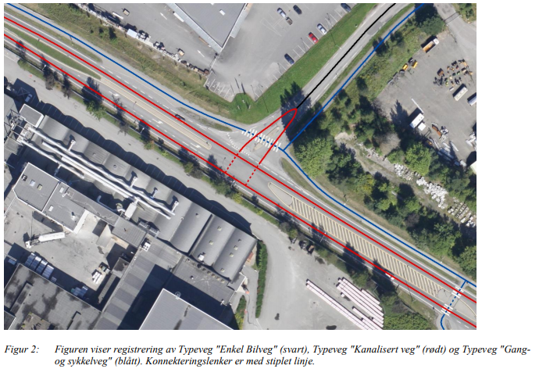
Veglenke - TypeVeg (alle fra eks. Vegnett)

Slide 11
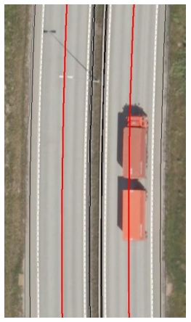
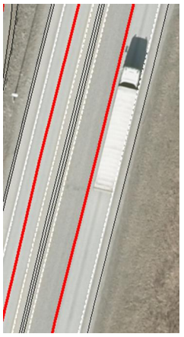
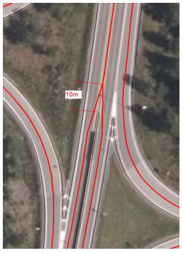

Veglenke - TypeVeg (alle fra eks. Vegnett)

Slide 12
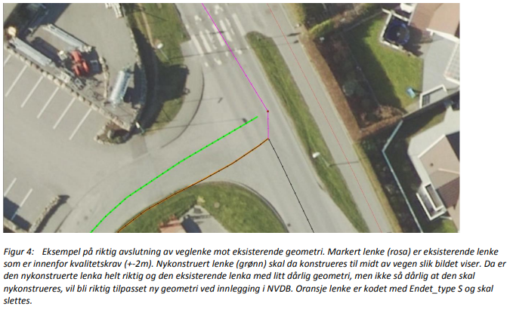
Veglenke - Registrering (alle fra eks. Vegnett)

Slide 13
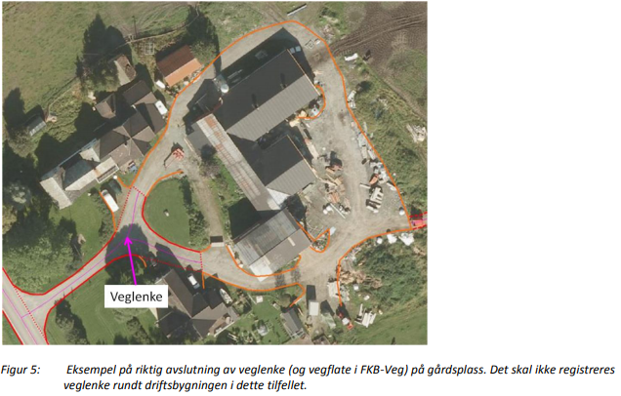
Veglenke - Registrering (alle fra eks. Vegnett)

Slide 14
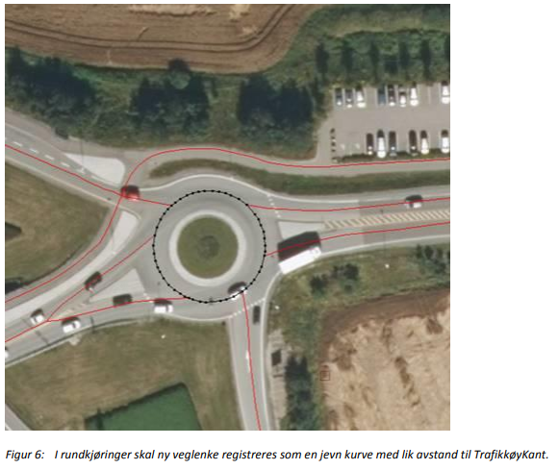
Veglenke - Registrering (alle fra eks. Vegnett)

Slide 15
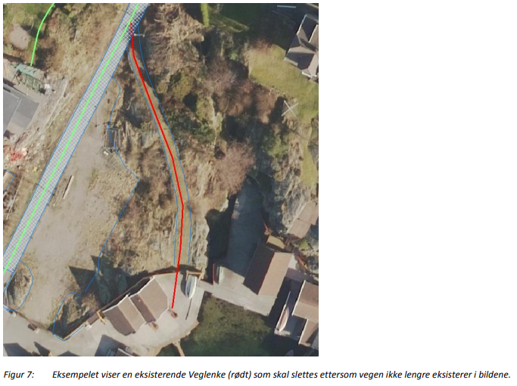
Veglenke - Registrering (alle fra eks. Vegnett)

Slide 16
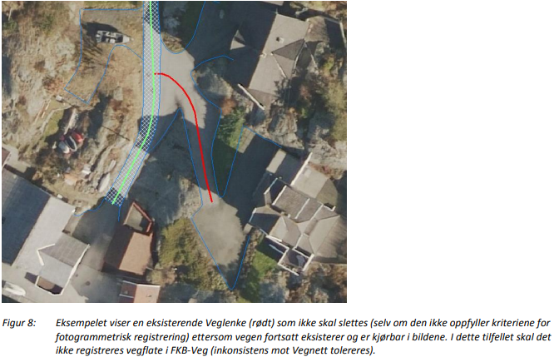
Veglenke - Registrering (alle fra eks. Vegnett)

Slide 17
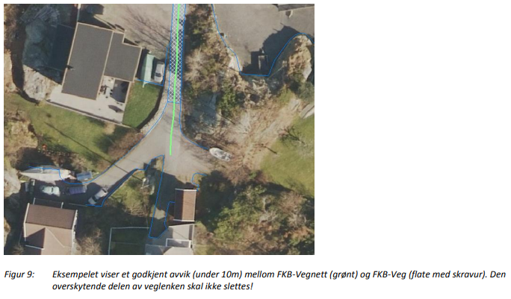
Veglenke - Registrering (alle fra eks. Vegnett)

Slide 18
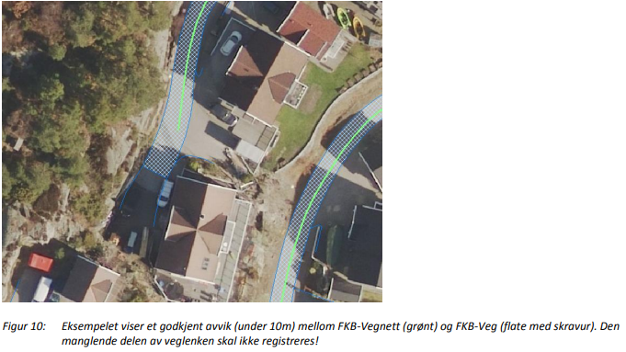
Veglenke - Registrering (alle fra eks. Vegnett)

Slide 19
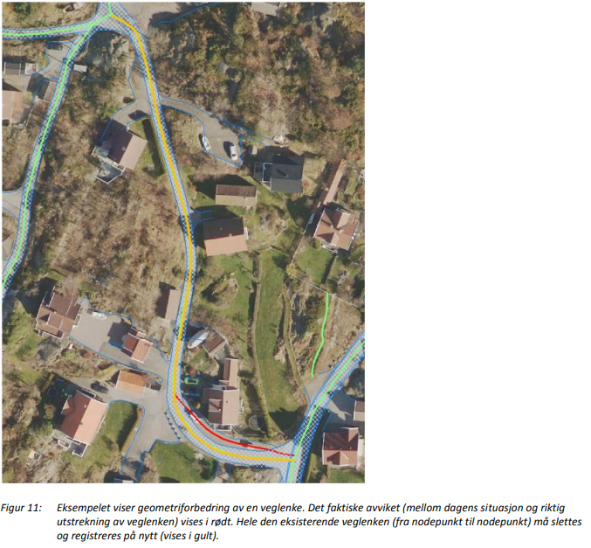
Veglenke - Registrering (alle fra eks. Vegnett)

Slide 20
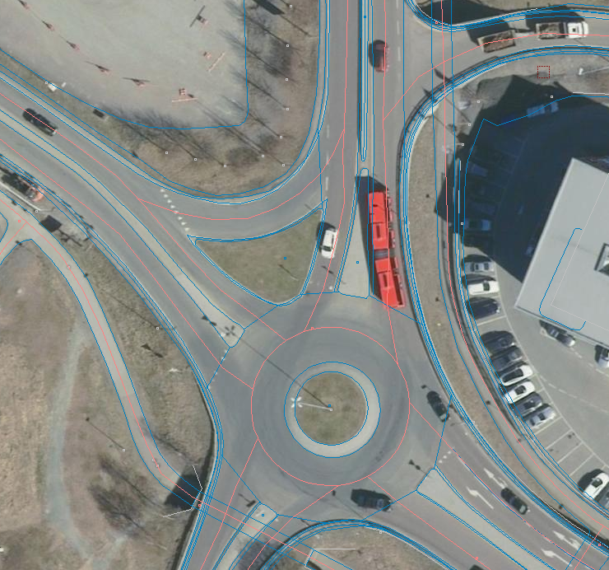
Veglenke - TypeVeg (kanalisertVeg) til vedlegg
Et eksempel på registrering av et svingefelt (høyresvingefelt – markert med rødt i figur x). Svingefelt skal registreres med typeveg kanalisert veg. Ellers gjelder teksten fra figur 2 i produktspesifikasjonen for Elveg: "I de aller fleste tilfeller vil topologien i slike kryss være etablert og skal da ikke endres ved fotogrammetrisk registrering. Fotogrammetrisk registrering vil i hovedsak gå ut på forbedring av geometri der kriteriene for dette er til stede".

Slide 21
Veglenke - TypeVeg (enkelBilveg)

Slide 22
Veglenke - TypeVeg (rampe)

Slide 23
Veglenke - TypeVeg (rundkjøring)

Slide 24
Veglenke - TypeVeg (bilferje)

Slide 25
Veglenke - TypeVeg (passasjerferje)

Slide 26
Veglenke - TypeVeg (gangOgSykkelveg)

Slide 27
Veglenke - TypeVeg (sykkelveg)

Slide 28
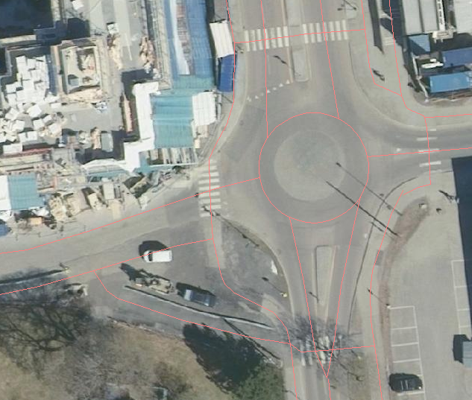
Veglenke - TypeVeg (gangveg) til vedlegg
Et eksempel på registrering av en utydelig typeveg mellom fortau (fra sør) og gangfelt (til venstre) – markert med rødt i figur x).
Disse typevegene er meget vanskelige å skille på ved registrering, derfor skal typeveg kodes som gangveg ved fotogrammetrisk nyregistrering og ev. justeres administrativt.

Slide 29
Veglenke - TypeVeg (gatetun)

Slide 30
Veglenke - TypeVeg (gågate)

Slide 31
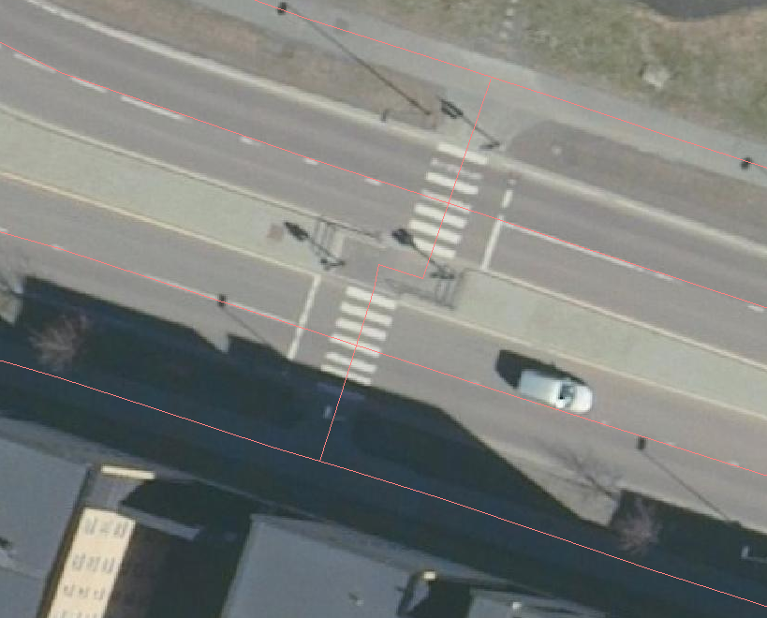
Veglenke - TypeVeg (gangfelt) til vedlegg
Et eksempel på registrering av veglenke mellom to gangfelt (markert i rødt i figur x). Hvis lengde er under minstemål for registrering av veglenker (2m) registreres gangfeltet sammenhengende. Hvis lengde er over minstemål registreres veglenken mellom gangfeltene som gangveg fotogrammetrisk og justeres ev. administrativt.
Ved eksisterende veglenke (gang- og sykkelveg) over gangfelt kan veglenke splittes opp og gis ny typeveg og endret type E hvis eksiterende veglenke oppfyller kravene for nøyaktighet.

Slide 32
Veglenke - TypeVeg (fortau)

Slide 33
Veglenke - TypeVeg (trapp)

Slide 34
Kodelister…

